Slide 1
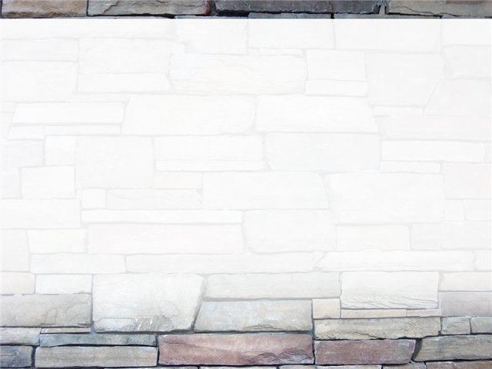
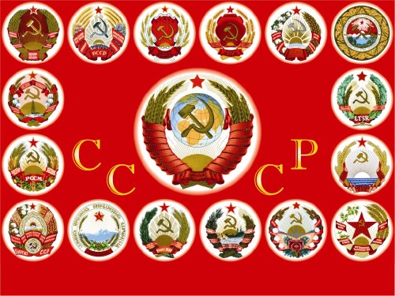
Страницы истории
1920-1930 гг.
Окружающий мир
4 класс

Slide 2
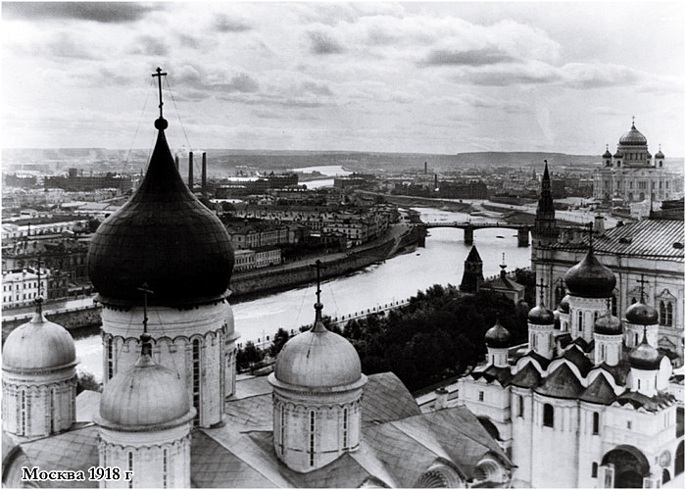
В марте 1918 году столица Советской России была перенесена из Петрограда в Москву. Как подчёркивалось в соответствующем постановлении – «временно», однако, известно, что иногда нет ничего более постоянного, чем временное. Москва так и осталась столицей РСФСР, а потом и Советского Союза.

Slide 3
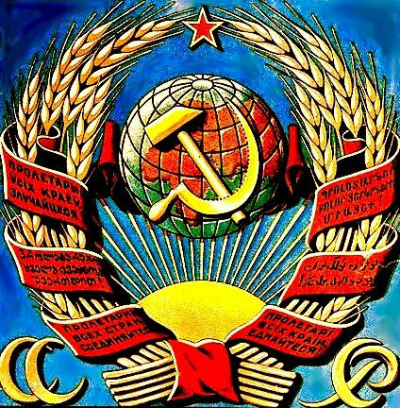
В 1922 году на карте появилось новое государство – Союз Советских Социалистических республик. В состав СССР вошло 15 союзных республик.
Первый герб СССР

Slide 4
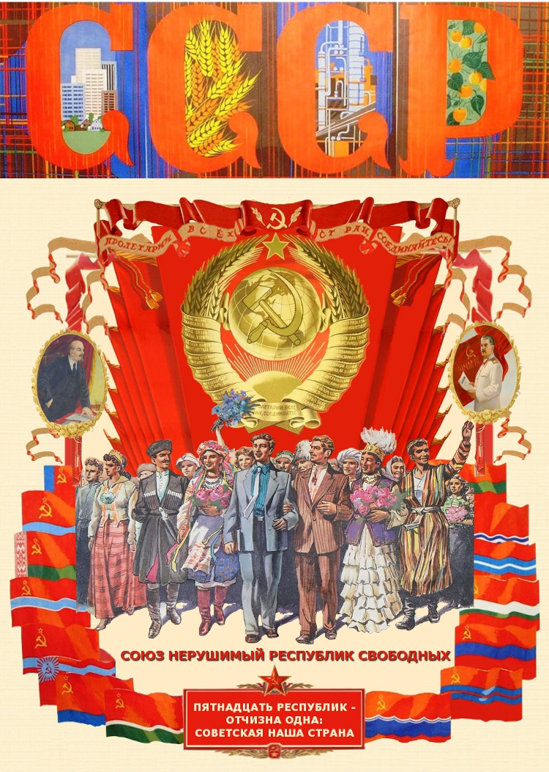

Slide 5
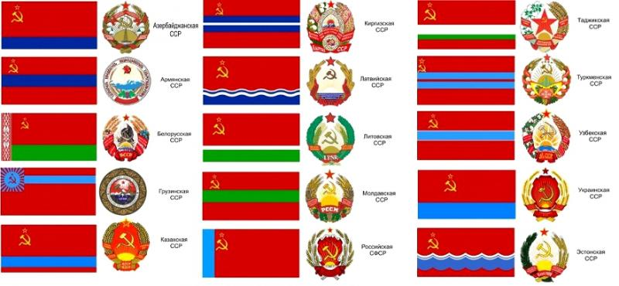

Slide 6
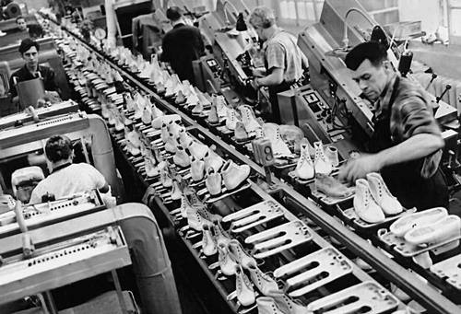
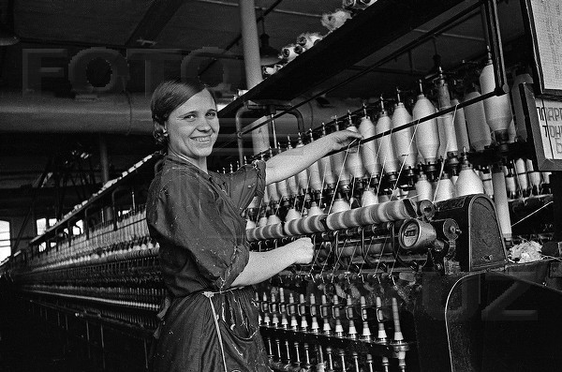
Изменения в стране
Заводы, фабрики, другие предприятия стали собственностью государства.

Slide 7
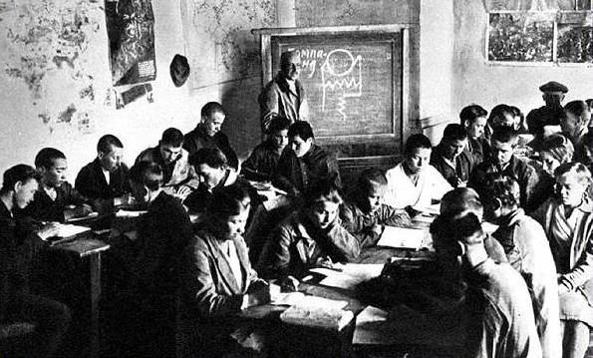
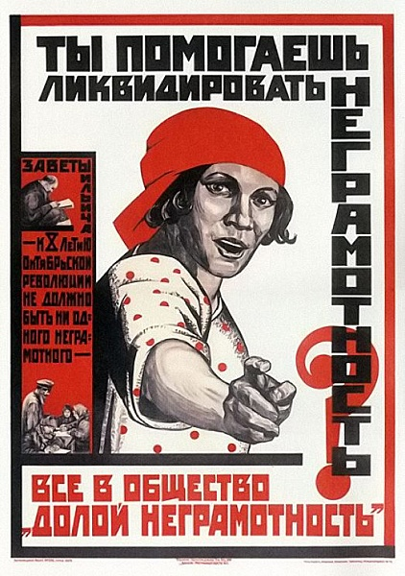
Изменения в стране
В Советской стране началась решительная борьба с неграмотностью. Над школьными тетрадками склонились взрослые. Отныне образование стало доступным всем.

Slide 8
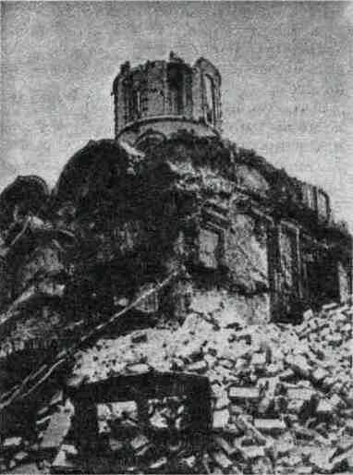
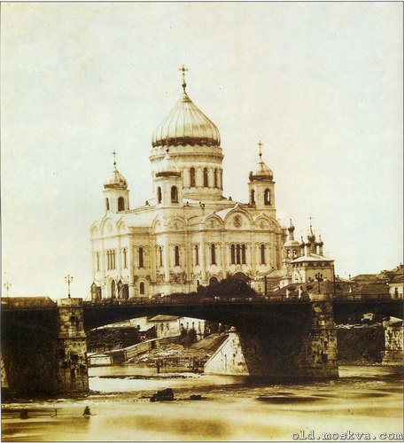
В стране были варварски уничтожены многие исторические памятники.
Снос Казанского собора в Москве
Храм Христа Спасителя в Москве

Slide 9
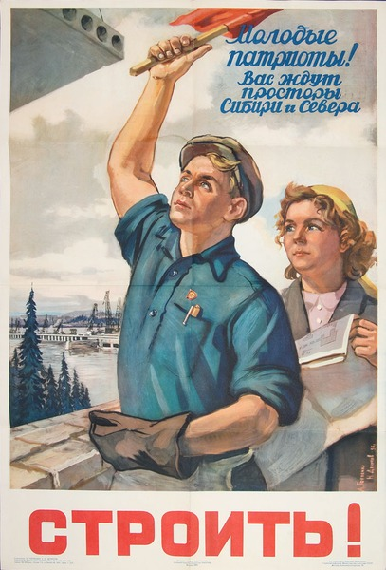
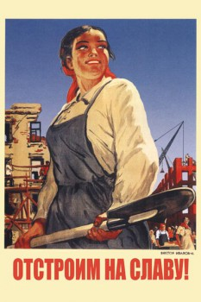
В 1930-е годы СССР напоминал гигантскую стройку.
Плакаты того времени

Slide 10
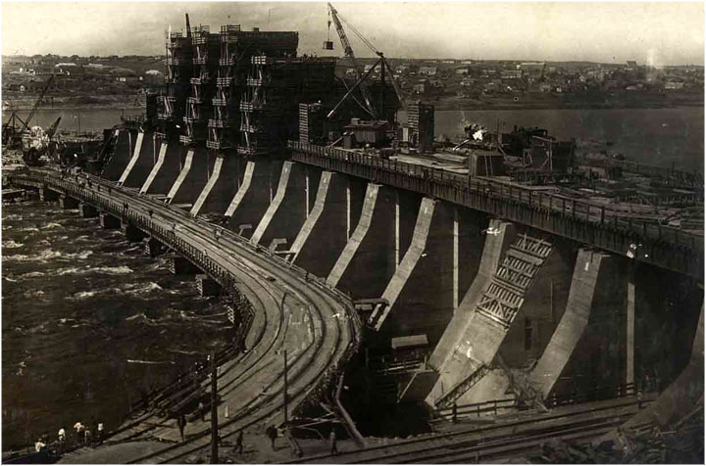
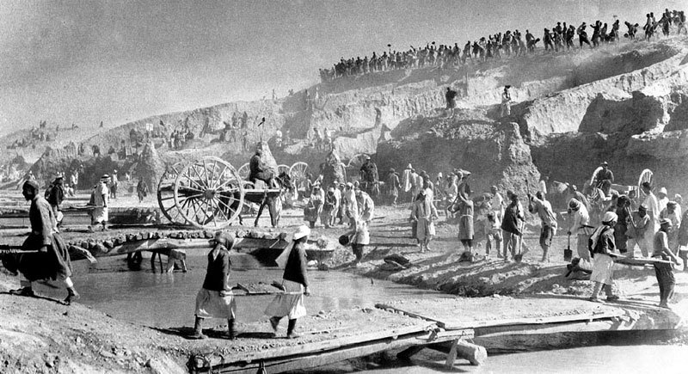
Ценой огромных усилий и напряжённого труда в СССР была создана мощная военная промышленность. Страна производила самолёты и автомобили, океанские суда и турбины, сложную технику и станки.
В Москве построили метрополитен, и помчались по подземным трассам скоростные электропоезда.

Slide 11
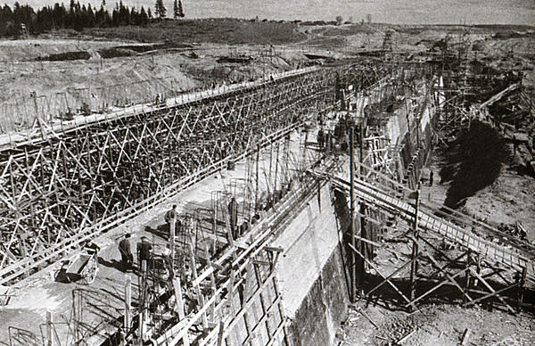
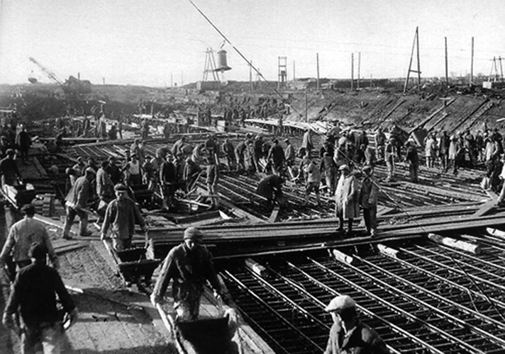
В Советском Союзе росло число предприятий, транспортных сооружений, учебных заведений и медицинских центров.
Появились на карте и новые города, как, например, Магнитогорск на Урале.

Slide 12
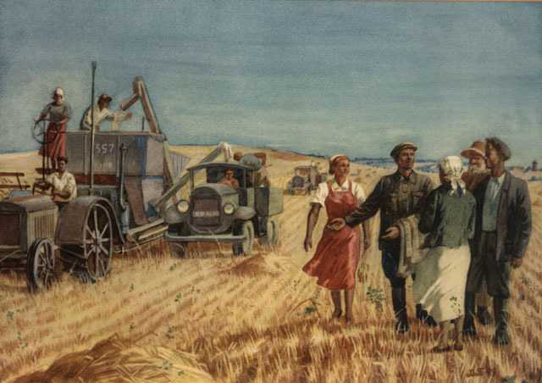
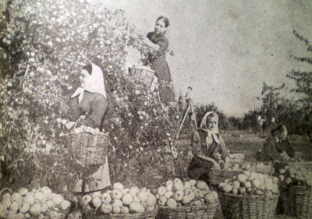
Изменилась и жизнь деревни. Крестьян стали приучать хозяйствовать по-новому, коллективно.
Они должны были объединяться в колхозы – коллективные хозяйства – и сообща трудиться на земле. Не все сельские труженики хотели этого.

Slide 13
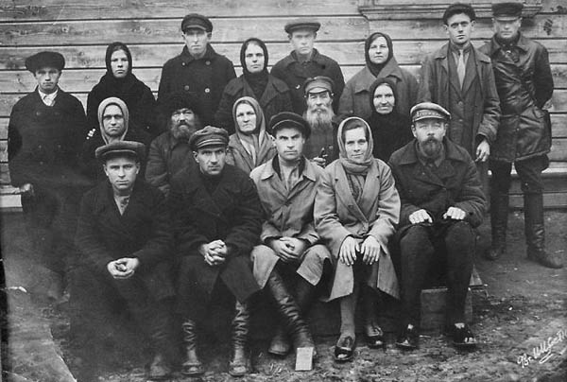
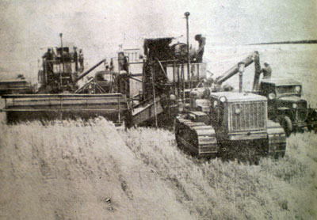
Людей буквально заставляли вступать в колхозы, превращая их в подневольных, бесправных людей.
У колхозников даже не было паспортов. Они не могли покинуть свои деревни, чтобы поискать лучшей доли в других местах, и за сущие гроши работали на государство, кормили страну.

Slide 14
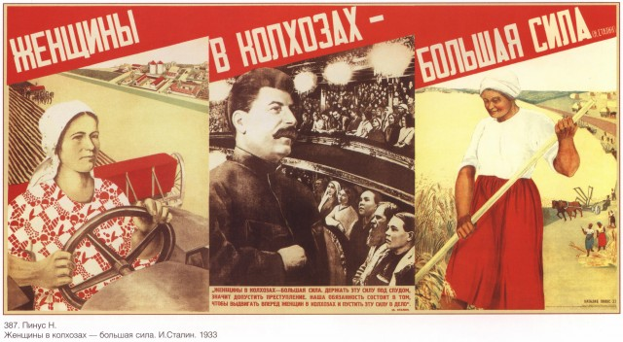
Плакат того времени

Slide 15
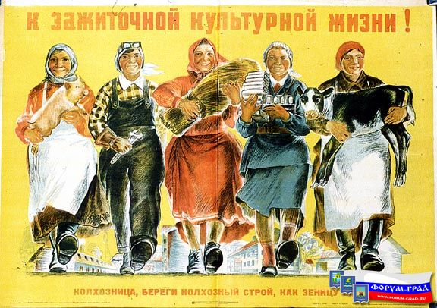
Мирная жизнь в стране налаживалась медленно и трудно. Жили все примерно одинаково. Терпели жестокую нужду, лишения, невзгоды, голод и холод. Народ верил, что в стране установились всеобщее равенство, братство и справедливость.
Теперь только нужно набраться терпения, преодолеть послевоенные трудности, поднять Россию из разрухи, и тогда наступит светлая, счастливая жизнь!

Slide 16
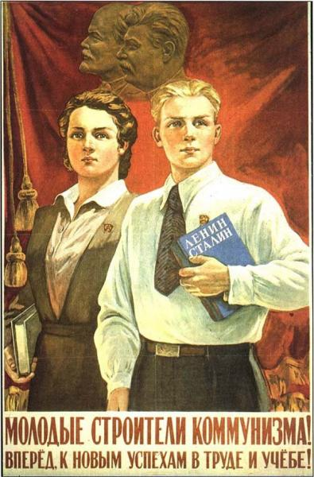
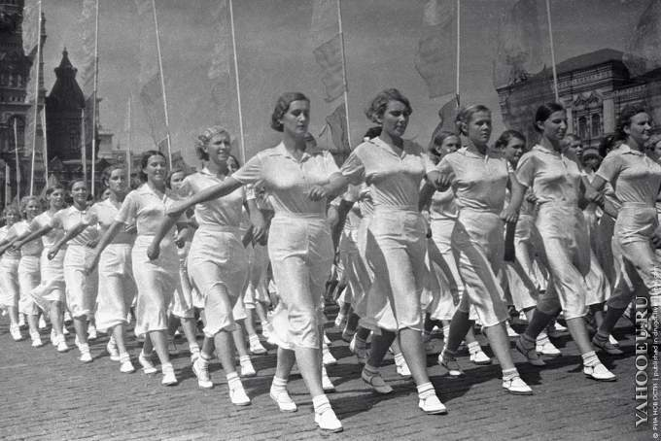
Во имя этого желанного будущего, ради своих детей миллионы людей готовы были беззаветно трудиться и отдавать последние силы и даже саму жизнь строительству нового мира. Это было время героического труда, когда и рабочий, и крестьянин горячо стремились приблизить завтрашний день.

Slide 17
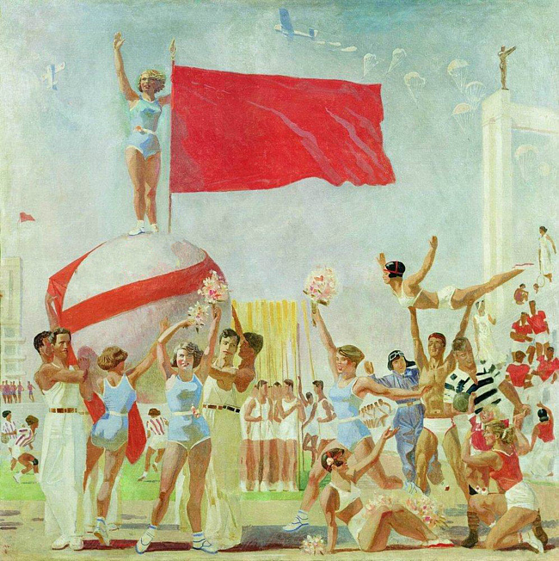
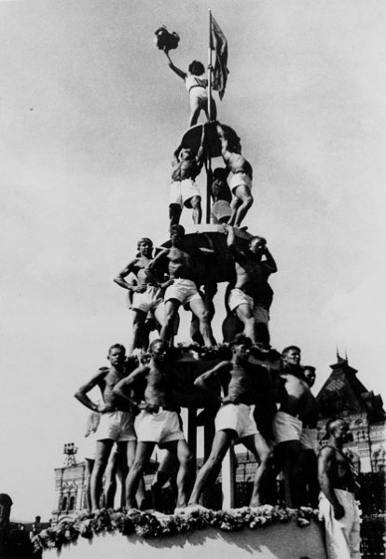
Оттого в те трудные годы было столько хорошей, радостной музыки, весёлых песен, зажигательных стихов.
Полны задора и первые советские фильмы. И так хотелось верить в то, что человеку труда открыты в жизни все пути-дороги. Учись, работай не покладая рук – и тогда достигнешь всего, чего захочешь.

Slide 18
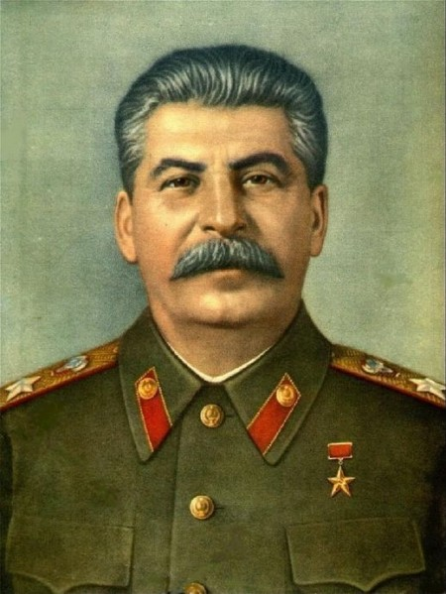
Но на самом деле в стране установилось беззаконие. В 1924 году во главе коммунистической партии и всего государства стал Иосиф Виссарионович Сталин, грузин по национальности. Его настоящая фамилия – Джугашвили. Это был железной воли человек, твёрдо идущий к цели и умеющий добиваться своего любой ценой. Он стал настоящим красным царём, обладавшим необъятной властью. Своих соперников Сталин безжалостно уничтожал. Их объявляли вредителями советской власти.

Slide 19
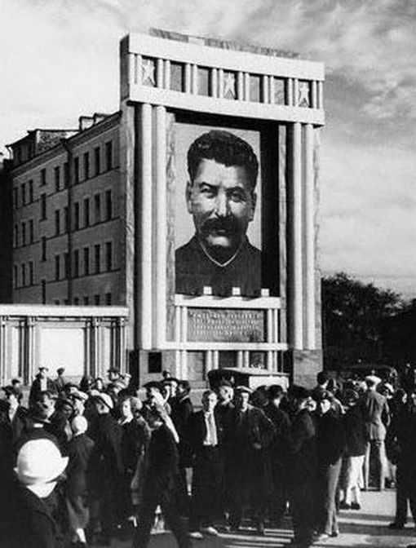
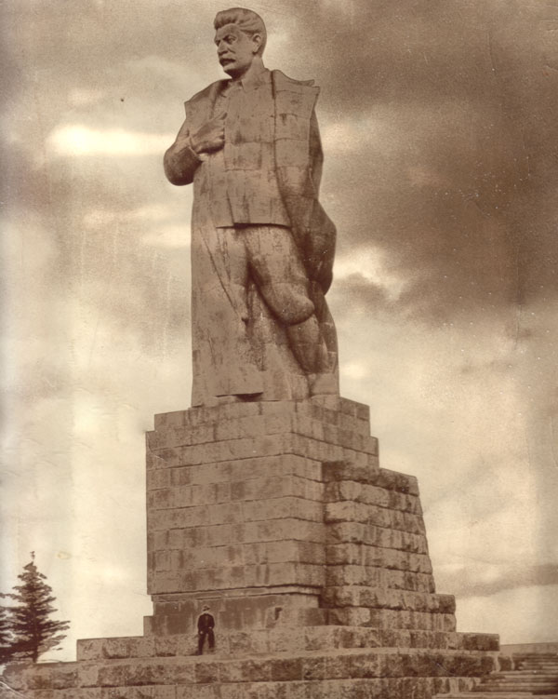
Сталин хотел, чтобы народ только его считал своим вождём, чтобы миллионы людей выполняли лишь его волю. И он достиг желаемого: его, как никого другого, народ и любил, и боялся. Ему воздавали невиданные почести, перед ним преклонялись.
Памятники Сталину стояли на центральных площадях чуть ли не каждого города. Если в школе, детском саду, поликлинике висел портрет, можно было не сомневаться: это был его портрет.

Slide 20
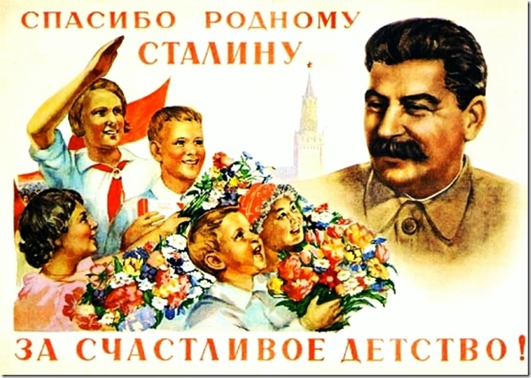
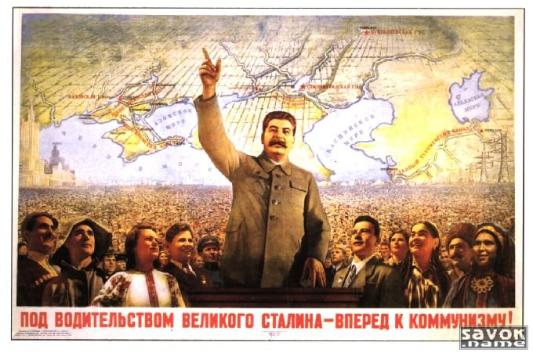
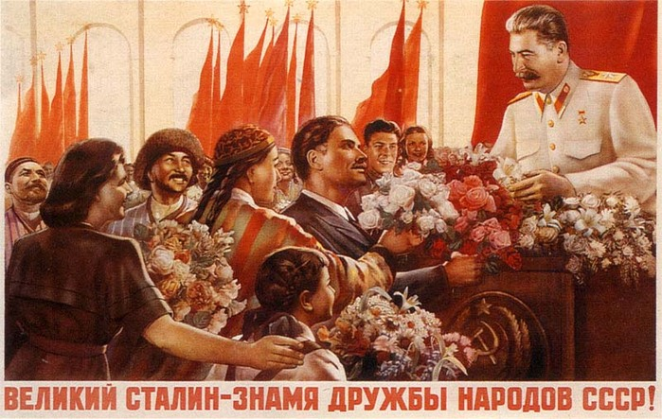
Сталин был невысок ростом, но держался так, что казался гораздо выше, чем на самом деле. У него были густые, с проседью волосы, он носил большие усы. Мало кто мог выдержать его тяжёлый, пронизывающий взгляд.

Slide 21
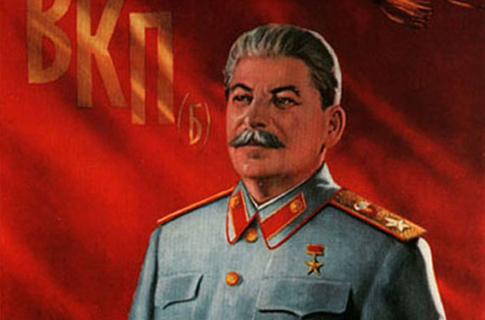
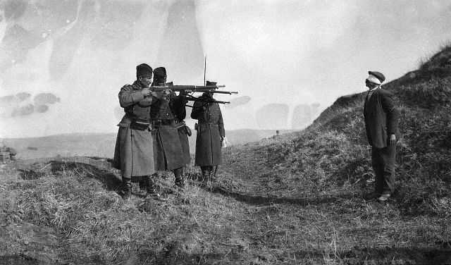
Сталин правил страной долго: целых 30 лет. Люди по-разному отзываются о нём. Одни говорят, что власть тогда была в твёрдых и сильных руках, и потому был порядок. Другие считают те годы страшным временем. Ведь при Сталине истребили несколько миллионов людей, а ещё больше посадили в тюрьмы и лагеря, сослали в Сибирь и на безлюдный русский Север. Эти несчастные и невинно осуждённые считались врагами народа.

Slide 22
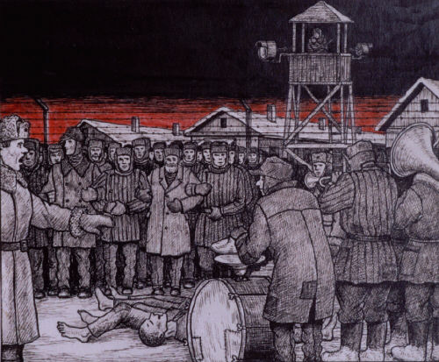
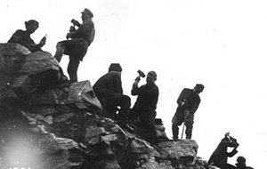
При Сталине Советский Союз превратился в гигантскую тюрьму, миллионы людей по ложным, надуманным обвинениям томились в концлагерях. Было множество строек, где работали только заключённые. Они заготавливали лес, прокладывали дороги, возводили промышленные объекты.
Широко известно стало слово «ГУЛАГ», означавшее Главное управление лагерей, - под этими пятью буквами понимали все места заключения в СССР. ГУЛАГ, словно чудовищный паук, раскинул липкую сеть своей зловещей паутины на огромной территории.

Slide 23
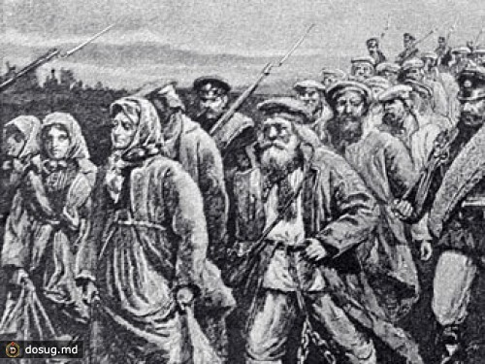
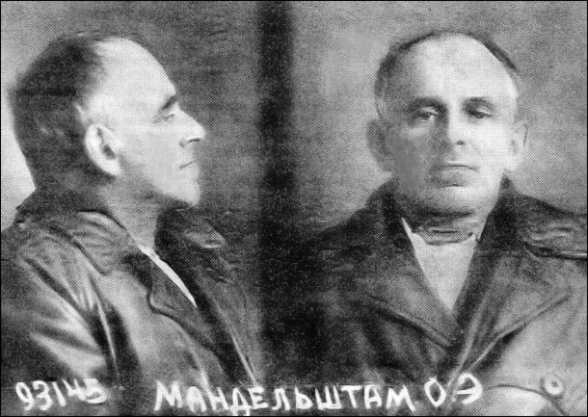
Попасть в ГУЛАГ можно было ни за что ни про что: в те времена ничего не стоило состряпать подходящее обвинение на любого человека. Бывало же и так, что в ГУЛАГе оказывались люди, которые не желали и не могли мириться с тем произволом, который творился в стране. Но за любое слово против Сталина и существующего порядка вещей был риск жестоко поплатиться.
К примеру, одной молодой девушке вынесли приговор 10 лет лагере за то, что она посмела спеть частушку:
Дорогой товарищ Сталин,
Ты без хлеба нас оставил.

Slide 24
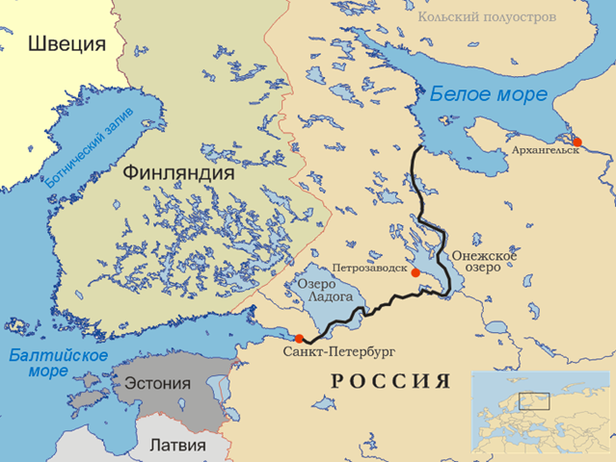
Строительство Беломорско- Балтийского канала

Slide 25
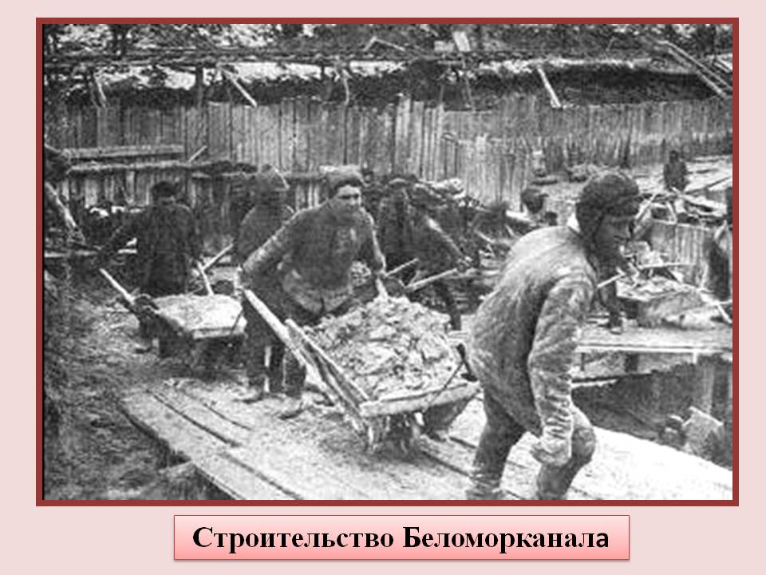
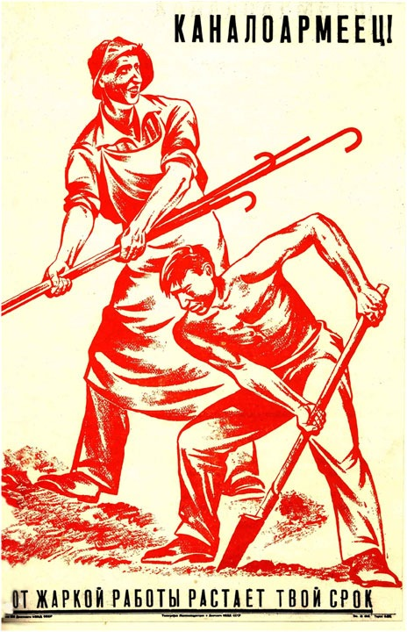
Во сколько человеческих жизней обошлось строительство Беломорско-Балтийского канала, сейчас уже не узнать. Но точно известно, что в ходе этих работ от непосильно тяжёлого труда каждый день умирали десятки заключённых. И вот летом 1933 года Белое море и Онежское озеро были соединены.

Slide 26
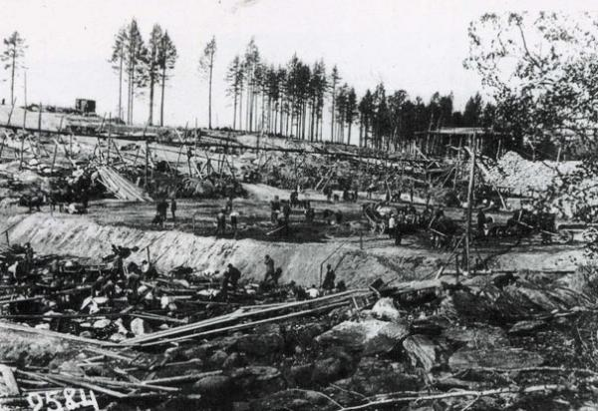
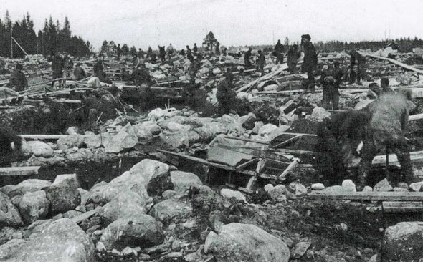
Канал создали в необычайно короткий срок: всего за 20 месяцев, что в суровых условиях Севера казалось просто невероятным. Истощённых, измученных людей постоянно подгоняли, требуя, чтобы канал был пущен как можно скорее.
Но для чего он нужен и кому понадобился – это вопрос без ответа. Никакой пользы он не принёс, никакого хозяйственного значения не имеет. Суда по нему не ходят, грузы не перевозят. Да это и невозможно, потому что из-за неоправданной спешки он оказался недостаточно глубок.

Slide 27
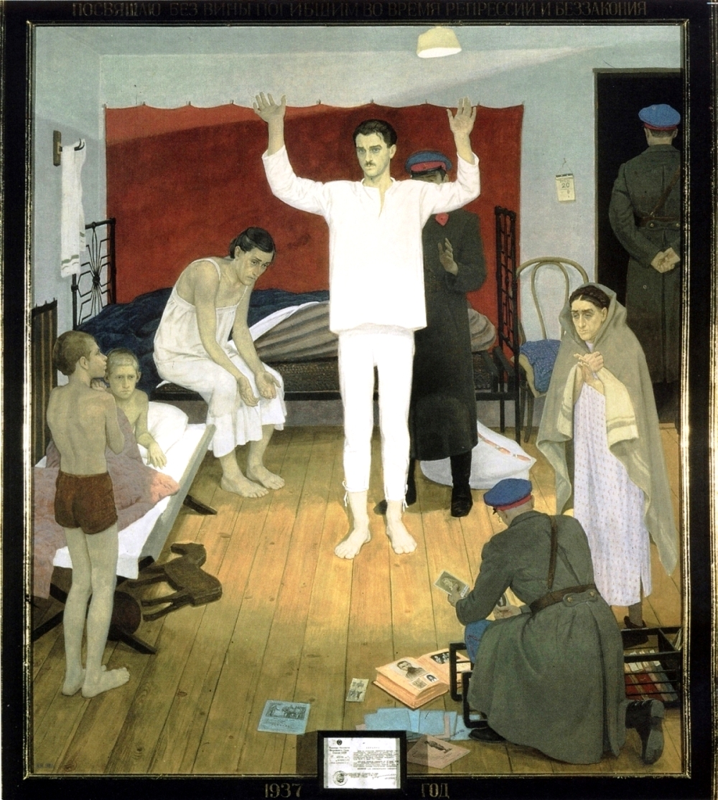
Дмитрий Жилинский,
1937 год

Slide 28
Дом.задание.
Читать стр.136-139

